Slide 1
О генетическом родстве звезд и метеоритов. История и современность.
Еремеева А. И. ГАИШ МГУ

Slide 2
Вместо эпиграфа
Как! Звезды и метеориты …
Какая связь меж ними скрыта?..

Slide 3
О неожиданной роли одного древнего падения метеорита (Эгоспотамос, V в. до н.э.)
Этот древнейший описанный современниками,
метеорит, выпавший ок. 467 г. до н.э. во Фракии (тогда территория Греции, ныне в Болгарии) у Козьей реки (Эгоспотамос – греч.) неожиданно сыграл стимулирующую роль в развитии естествознания.
Вес его образно описывался так: «с два груженых воза». Видимо, он был каменно-железным (возможно, палласит, поскольку напоминал «крицу железа» (выплавленное из руды, но еще не очищенное от шлаков железо). Он относится к «историческим» падениям (то есть с не сохранившимся веществом).

Slide 4
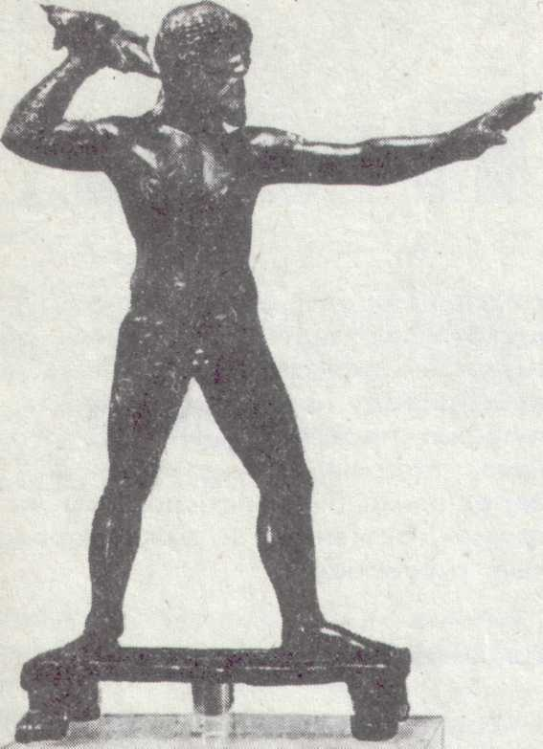
Древнегреческий скульптор отразил, возможно, именно это событие в традиционной для эпохи форме как брошенный в Землю Зевсом «громовый камень».
Зевс-Громовержец.
Скульптура 450 г. до н.э. из Национального археологического Музея в Афинах

Slide 5
Первое естественнонаучное объяснение явления…
Первым идею космического происхождения падения железной глыбы «Эгоспотамос» высказал Анаксагор.

Slide 6
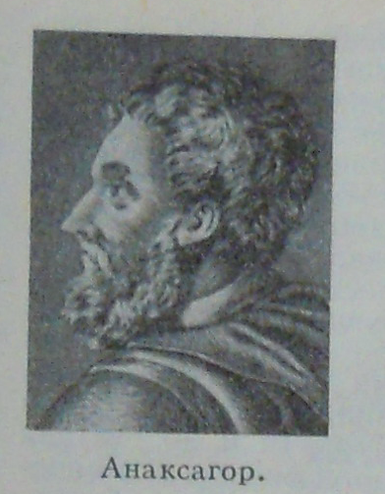
Анаксагор
(ок. 500 – 428 до н.э.)
Великий древнегреческий афинский натурфилософ, предшественник атомистов, автор вихревой космогонии - образования упорядоченной Вселенной из случайного вихря первичной хаотической материи, в центре которого сформировалась Земля (из наиболее тяжелого элемента). Небесные светила (считавшиеся состоящими из невесомого эфира) он считал фрагментами, оторвавшимися при быстром начальном ее вращении. Источником гипотезы и стало падение метеорита «Эгоспотамос», ок. 467 г. до н.э. Но судьба Анаксагора при этом оказалась печальной… И вот почему:

Slide 7
Ода Анаксагору.
Был суеверьем окутан афинский народ,
почитавший
Метеориты громо’выми стрелами Зевса,
В Солнце ж творенье эфирное видевший
бога...
Здесь-то внезапно при славной, при
Эгоспотаме (Фракии Козьей реки)
С неба горячая глыба железа упала,
Ужас рождая кругом и великое
духа смятенье.
Не удивляйтесь! Пугливым народ был в
незнанье,
И, как и ныне, по глупости слишком доверчив:
Видел в явлениях неба лишь грозные знаки
бед за свои прегрешенья!
Грешил же изрядно…
Но пробудило сей глыбы горячей
паденье
В Анаксагоре Великом иное
сравненье:
Глыба по жару могла бы лишь… с
Солнцем сравниться…
Не от него ли она и могла отломиться?!
Значит – и Солнце совсем не эфир
бестелесный,
(Что в наши дни и ребенку простому
известно),
А лишь огромных размеров железная
крица!
С чем афиняне никак не могли
примириться!
Изгнан был дерзкий философ в далекий
Лампсак,
Где и окончил свой век многомудрый
чудак.
Так началось осознанье единства Вселенной:
Метеориты связали вдруг Солнце и Землю!

Slide 8
От суеверия и фантазий к науке
В течение не одной тысячи лет будоражили умы и чувства людей
загадочные , пролетавшие и грохочущие порой и средь ясного неба «огненные шары» , оставлявшие дымные хвосты… (и породившие образ летающего огненного дракона); пугали падающие , как наказание свыше, горячие «небесные камни» и даже массы железа, (что воплотилось в образе Зевса-Громовержца), а то и целые каменные и еще более устрашавшие народ «звездные» «дожди» (отраженные в апокалиптической картине А.Дюрера как предвестники конца света…). Удивляли, но уже в древности практично использовались в хозяйстве неожиданные находки загадочного, не ржавеющего (!)(в отличие от выплавленного людьми) железа. Обрастали суевериями,но и будили научную фантазию: уж не с Луны ли? Или не налетающие ли это на Землю … кометы?
Проще было с железными находками: все приписывали молнии, расплавлявшей якобы выходы руды… Но находки были и в местностях, далеких от рудных выходов …
Единственным убедительным для своего времени естественнонаучным надолго стало … объяснение падения «небесных камней» Аристотелем (IV в. до н.э.) - как земных вулканических бомб или переноса их смерчами...

Slide 9
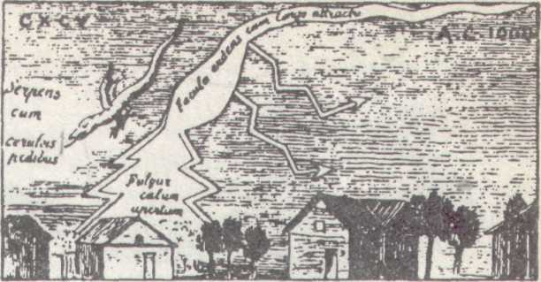
Средневековое изображение болида (XIV в.)

Slide 10
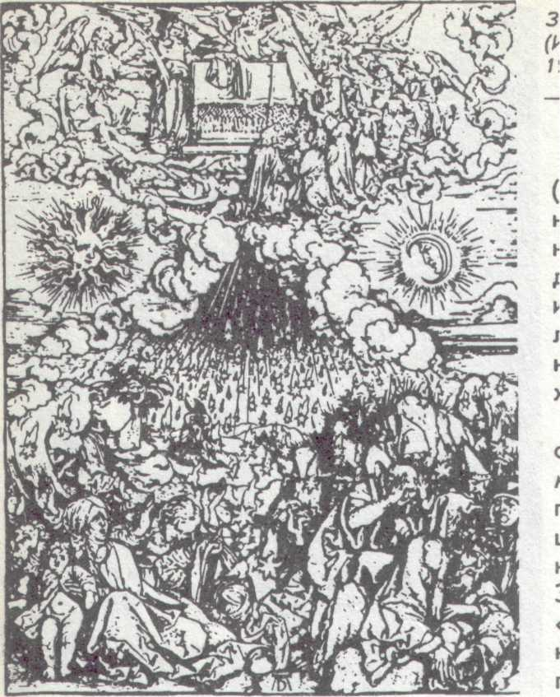
Звездный дождь Картина А.Дюрера,XVI в.

Slide 11
Рождение научной метеоритики.1794г.
Проблема была решена на рубеже XVIII – XIX вв. умнейшим и очень любознательным человеком – немецким физиком-акустиком, и к тому же по образованию юристом (что оказалось немаловажным!), Эрнестом Флоренсом Фридрихом Хладни (1756 - 1827), автором первой достаточно обоснованной единой космической теории «метеорных камней», огненных шаров-болидов и находок якобы «самородного» железа. Он и стал родоначальником новой науки метеоритики.
В качестве первого «принятого космического источника метеоритов возродилась идея вулканических бомб, но… с Луны. ( Ольберс, Лаплас).
Сам Хладни видел в них остатки реликтового вещества Солнечной системы…

Slide 12
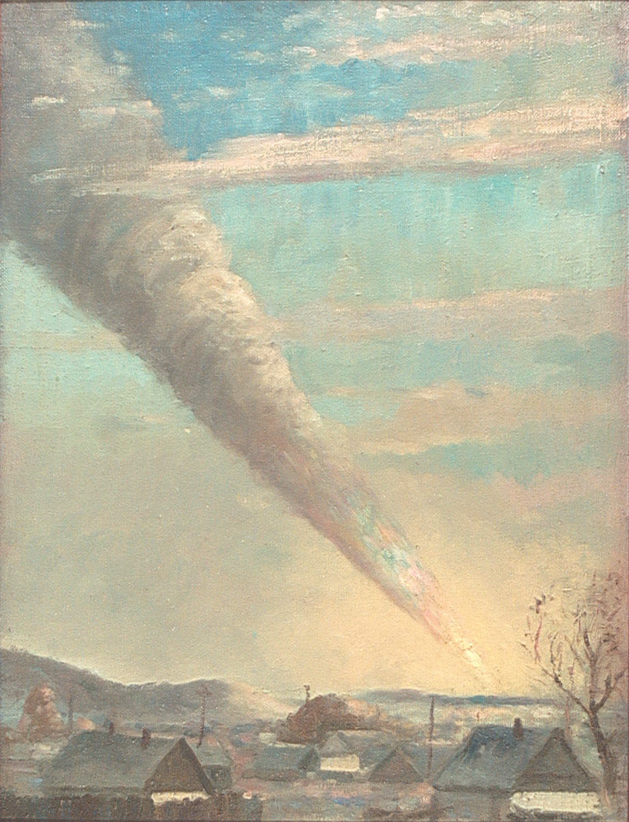
Сихотэ-Алинский болид 12.02.1947г.
Картина местного художника Медведева , запечатлевшая событие сразу после пролета болида над г. Иман (ныне Дальнереченск) и подаренная Комитету по метеоритам. Находится в музее метеоритики ГЕОХИ РАН

Slide 13
Трудности первых попыток выявить признаки неземной природы метеоритов
Начиная с первых исследований вещества якобы упавших «с неба» каменных масс Парижскими академиками (спец. комиссией из видных химиков и минералогов, 1772 г.,в которую входил и Лавуазье ) исследователи столкнулись с проблемой неотличимости их химического и минералогического состава от земных объектов (а к ним попал истинный каменный метеорит Lucé). Было выявлено «лишь» обилие в них железа, наличие золотистых включений, принятых за пирит (FeS₂), а также оплавленная кора и основа из кремнезема . Но все химические элементы и минералы оказались земными (Fe, S, кремнезем SiO₂), и академики заключили, что присланные им камни – результат работы молнии, оплавившей земную породу. Между тем ими были верно отмечены почти все главные составляющие и особенности (оплавленная кора!)каменных метеоритов!
Как в «Марсианских хрониках» Брэдбери, метеориты стали, наконец, (с развитием хим. анализа!) проявлять чужеродные черты. Метеоритное железо оказалось «никелистым» ( Ni > 3%, Э.Ч.Говард, 1802), а в 1834 Берцелиус открыл первые космические минералы в метеоритах: FeS (троилит, принимавшийся за пирит!), железо особо насыщенное никелем (тэнит), фосфорно-никелевое железо (своего рода твердый сплав Fe,Ni,P), названное им в честь немецкого исследователя метеоритов Шрейберса «шрейберзитом».

Slide 14
Открытие нового химического элемента в составе метеоритов.
Известный русский минералог и химик Василий Михайлович Севергин (1765 - 1826) в 1817 г. в своем “Продолжении технологического журнала”, сообщил русскому читателю об открытии в 1816 г. Ф. Штромайером в воздушных камнях новой составляющей- “кобольта” и о том, что уже в 1803 г. его присутствие было заподозрено Клапротом-отцом в Эйхштедтском камне [каменный метеорит Eichstedt]. В связи с этим Севергин, пожалуй, единственный тогда в России среди минералогов и химиков, высказал сомнение в возможности образования таких камней непосредственно в атмосфере Земли (а об этом еще шли споры!), поскольку “кобольт” весьма редок в земных породах (Севергин, 1817б, с. 68.). Правда, некоторую возможность все-таки земного происхождения таких “камней” Севергин усматривал в том, что “кобольт” и “никкель” обычно сопровождают друг друга в земных недрах.

Slide 15
Новые догадки о закономерностях в составе метеоритов. Т. Гротгус, 1820 г.
К.И.Д.(Теодор) Гротгус (1785 - 1822), выдающийся прибалтийский физик и химик (с трагической судьбой), открывший явление электролиза (электрического разложения воды), был и одним из первых исследователей физики болидов и закономерностей состава метеоритов. Среди его интересных догадок были поистине провидческие идеи.
Гротгус пришел к выводу (1820г.), видимо, первым в истории метеоритики, вернее, в истории космоминералогии, что в Космосе должны существовать некие прочные “тройные” комплексы химических элементов. Отмечая, что метеорное железо, строго говоря, нельзя называть “самородным”, то есть совершенно чистым, поскольку в нем всегда присутствует никель и, как правило, сера, Гротгус отмечал, что к тому же никелистое железо и сернистое железо находятся в метеоритах не порознь, а в некой гомогенной прочной смеси, быть может, в виде “гомогенного тройного соединения серы, никеля и железа”.
Эта догадка Гротгуса предвосхитила идею одного из ведущих исследователей метеоритов XX в. П.Н. Чирвинского, который, однако, наполнил ее новым содержанием.
Тем временем Берцелиус получил (1834) точный состав металлической части знаменитого Палласова Железа (в свое время сыгравшего существенную роль в формировании теории Хладни). Позднее (1867) его состав подтвердил известный минералог Розе.

Slide 16
552
Химический состав металлической части Палласова Железа, по Берцелиусу:
а) по оригиналу (Berzelius, 1834а); (б) цит. по (Розе, 1867)
Таблица 8в
Таблица 8а
Химический элемент
Общий состав
Состав нерастворимого остатка
Химический элемент
Общий состав
Фракции нераствор. остатка
углеподобная [шрейберзит]
кристаллическая [тэнит]
тяжелая фракция
шрейберзит
легкая фракция
тэнит
1
2
3
4
1
2
3
4
Fe
88,042
48,67
57,18
Fe
88,04
48,67 ^{ч}
57,18
Ni
10,732
18,33
34,00
Ni
10,73
18,33
34,00
Со
0,455
Со
0,46
—
—
Mg
0,050
9,66
4,52
Mn
0,13
—
—
Mn
0,132
Sn+Cu
0,07
—
3,75
Р
18,47
Р
—
18,47
—
Sn+Cu
0,066
3,75
Mg
0,05
9,66
4,52
С
0,043
0,55
s
следы
—
—
s
следы
с
0,04
—
0,55
Нераствор, остаток
0,480
Нераствор, остаток
0,48
—
Потери
4,87
Сумма
100,000
100,00
100,00
Сумма
100,00
95,13
100,00

Slide 17
Петр Николаевич Чирвинский (1880 - 1955) о составе металлической части метеоритов.
В своем фундаментальном труде о палласитах (докторская диссертация ,1919 г., опубл. в 1967 г.) русский минералог П.Н. Чирвинский сделал вывод о существовании в космосе характерного тройственного “союза” - железа, никеля и (теперь уже не серы, как предполагал Гротгус, а кобальта (что и оказалось верным).

Slide 18
Та же закономерность проявилась в
Сихотэ-Алинском железном метеорите (1947г.)
Средний химический состав:
Fe ..............93.3%
Ni .............. 6.0
Co .............. 0.4
Cu .............. 0.03
P ............... 0.3 - 0.7
S ............... 0.28 - 0.00

Slide 19
Так, в характерном составе вещества метеоритов начинал проглядывать важнейший факт элементного состава нашей Вселенной, объяснение которого было получено лишь в конце ХХ в.

Slide 20
Нет худа без добра…
После первых 13 лет работы в ИИЕиТ АН СССР (по распределению, с окончанием МГУ в 1954 г.), а затем драматического перехода в 1967г. в Астросовет, судьба забросила меня (вернее, приглашение в новые трудные для меня дни В.Г.Фесенкова!) в КМЕТ АН СССР, где началась интереснейшая полоса моей жизни – сочетание метеоритных экспедиций в далекие сибирские и дальневосточные края и … погружение в историю метеоритики.

Slide 21
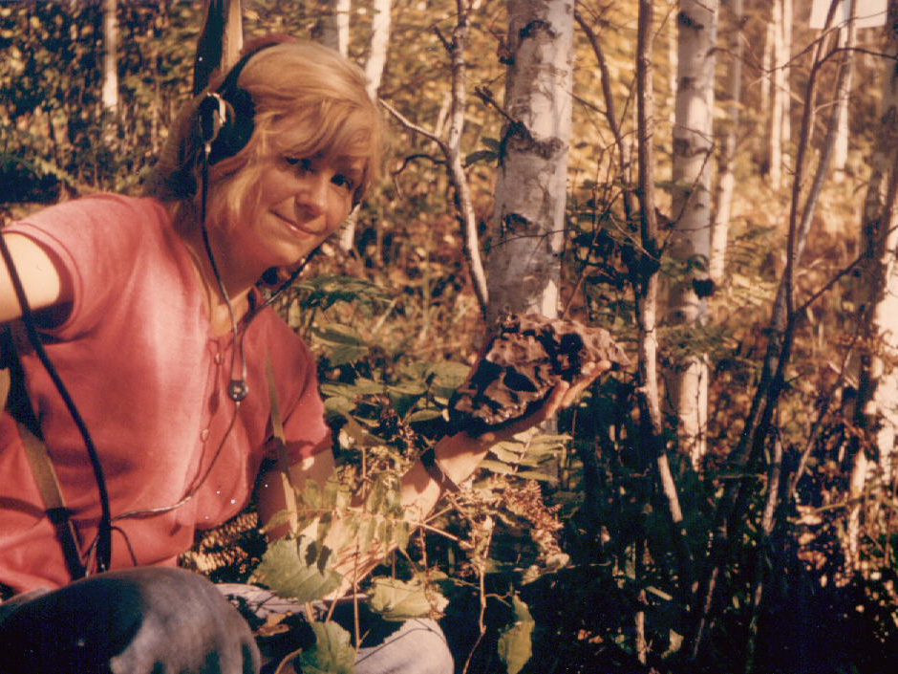
В экспедиции , 1975 сентябрь,. Фото В.И.Еремеева
Игра природы! Фрагмент так и был назван нами «Встреча с пришельцем»

Slide 22
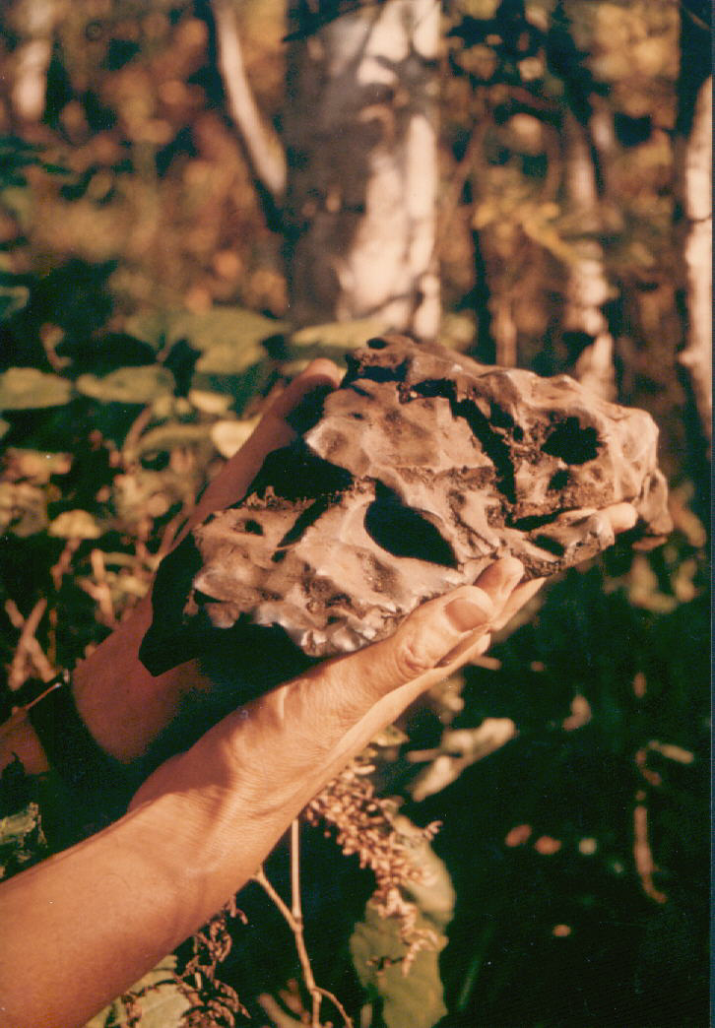
фрагмент Сихотэ-Алинского метеоритного железного дождя
Индивидуальный экземпляр
(с оплавленной корой)
«МАСКА», или «Встреча с Пришельцем…»

Slide 23
Неожиданная польза от «крутых поворотов» судьбы…
После ликвидации в конце 70-х КМЕТ как самостоятельного учреждения и нескольких лет жизни в положении «безработного» (за это время, однако, удалось закончить первое издание истории метеоритики: «История Палласова Железа», 1982 и книгу «Астрономическая картина мира и ее творцы», 1984) я вновь, в конце 80-х оказалась в ГАИШ, сменив Ф.Цицина в чтении курса лекций по истории астрономии ( в 1989 вышел наш общий с ним учебник).
И когда на одном из научных заседаний услышала сообщение о первом наблюдении изменений раннего спектра знаменитейшей Сверхновой 1987 г. в БМО, о последовательной смене в его составе линий Ni-Co-Fe, в голове сразу вспыхнули события из истории метеоритики… догадки о тройственном союзе элементов в космосе, проявляющемся в металлической составляющей вещества метеоритов.

Slide 24
К синтезу астрофизики и метеоритики…
Давние догадки химиков стали понятными лишь в результате развития ядерной физики и открытия последовательно идущих при этом превращений элементов: Ni-Co-Fe (это впервые и смогли наблюдать астрофизики при вспышке Сверхновой в одной из ближайших к нам галактик (Большом Магеллановом Облаке) в созвездии Золотой Рыбы в 1987 г. по изменению ее раннего спектра.…

Slide 25
Впервые связь обоих металлов (Ni и Co) и третьего (Fe) проявилась в известной ныне цепочке ядерных реакций в звезде при ее вспышке как Сверхновой, когда образуются тяжелые химические элементы группы железа с последующим их радиоактивным распадом и последовательным превращением: Ni-Co-Fe.
Именно названный тройственный союз, космическая триада наблюдается и в метеоритах. - Одним из первых его отметил П.Н. Чирвинский (1919г.).

Slide 26
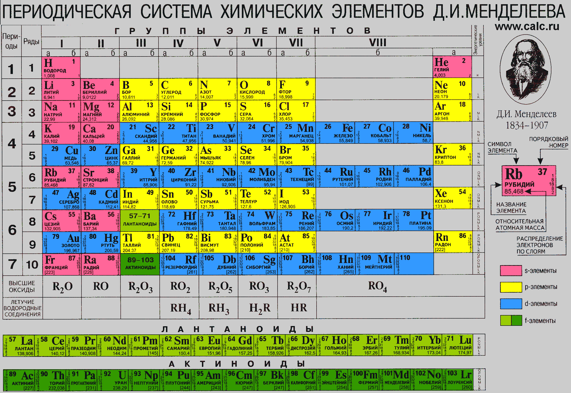

Slide 27
Это подтверждает решающую роль взрывов Сверхновых в образовании твердого планетного вещества во Вселенной и создании условий возникновения на таких планетах жизни. В космогонии эта мысль уже жила, но не связывалась с метеоритами…
Между тем, именно метеориты доносят до нас этот реликтовый состав своих родительских тел – астероидов (недоступный в больших планетах земной группы, поскольку он скрыт в их металлических ядрах…)
Напомним, что по современным данным, поставщиком всего известного набора уже из десятков тысяч метеоритов служат всего немногим более сотни астероидов с “удачными” (вернее, наоборот, с неудачными для них!) орбитами.
(Исключение составляют лишь единичные примеры лунных и еще недостаточно обоснованных марсианских метеоритов.)
Метеориты т.о. еще раз доказали свою роль «хранителей» истории Солнечной системы , свою природу «реликтового вещества» , о чем догадывался Хладни (в дополнение к реликтовому излучению).

Slide 28
СПАСИБО ЗА ВНИМАНИЕ

